Slide 1

InnoDB详解

Slide 2
目 录
InnoDB引擎初探
InnoDB数据存储结构
InnoDB索引实现原理
InnoDB日志管理机制
InnoDB缓存机制

Slide 3
InnoDB引擎初探
InnDB基本架构
InnDB内存池
InnDB磁盘结构
InnDB关键功能

Slide 4
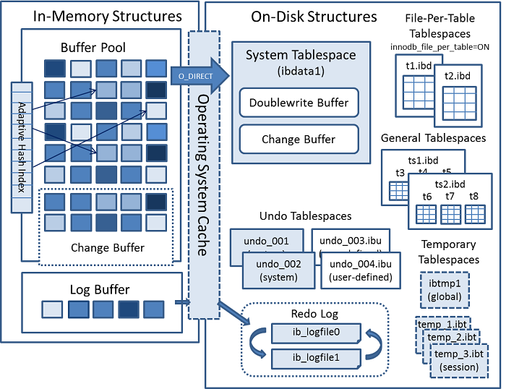
InnoDB基本架构
主要分为两部分：
1、内存结构（buffer pool、log buffer）
2、磁盘结构（redo、undo、tablespaces、system tablespace）

Slide 5
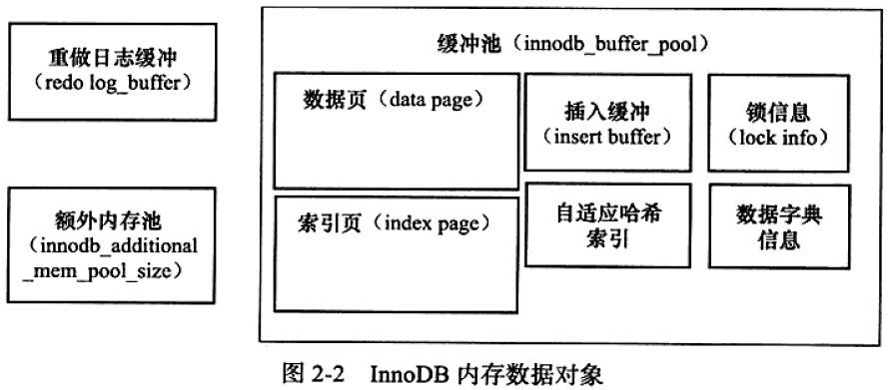
InnoDB内存池

Slide 6
InnoDB磁盘结构
磁盘中的结构分为两大类：表空间和重做日志。
1、表空间：分为系统表空间(MySQL 目录的 ibdata1 文件)，临时表空间，常规表空间，Undo 表空间以及 file-per-table 表空间(MySQL5.7及以后的版本默认打开file_per_table 配置）。系统表空间又包括了InnoDB数据字典，双写缓冲区(Doublewrite Buffer)，修改缓存(Change Buffer），Undo日志等。
2、Redo日志：存储的就是 Log Buffer 刷到磁盘的数据。

Slide 7
InnoDB数据结构
InnDB表数据结构
InnDB数据存储结构

Slide 8
InnoDB数据结构
在数据库技术中，目前主要有两种方法来使用大量的内存。一种是在传统的数据库中，增大缓冲池，将一个事务所涉及的数据都放在缓冲池中，组织成相应的数据结构来进行查询和更新处理，也就是常说的共享内存技术，这种方法优化的主要目标是最小化磁盘访问。另一种就是内存数据库(MMDB:Main Memory Database，也叫主存数据库)技术，就是干脆重新设计一种数据库管理系统，对查询处理、并发控制与恢复的算法和数据结构进行重新设计，以更有效地使用CPU周期和内存，这种技术近乎把整个数据库放进内存中，因而会产生一些根本性的变化。
典型的磁盘数据库就是最常用的 Oracle，Mysql，Mongodb、postgresql等。典型的内存数据库如 Redis。
innodb是mysql最常用的的存储引擎，以表为单位将全量数据存在磁盘中。

Slide 9
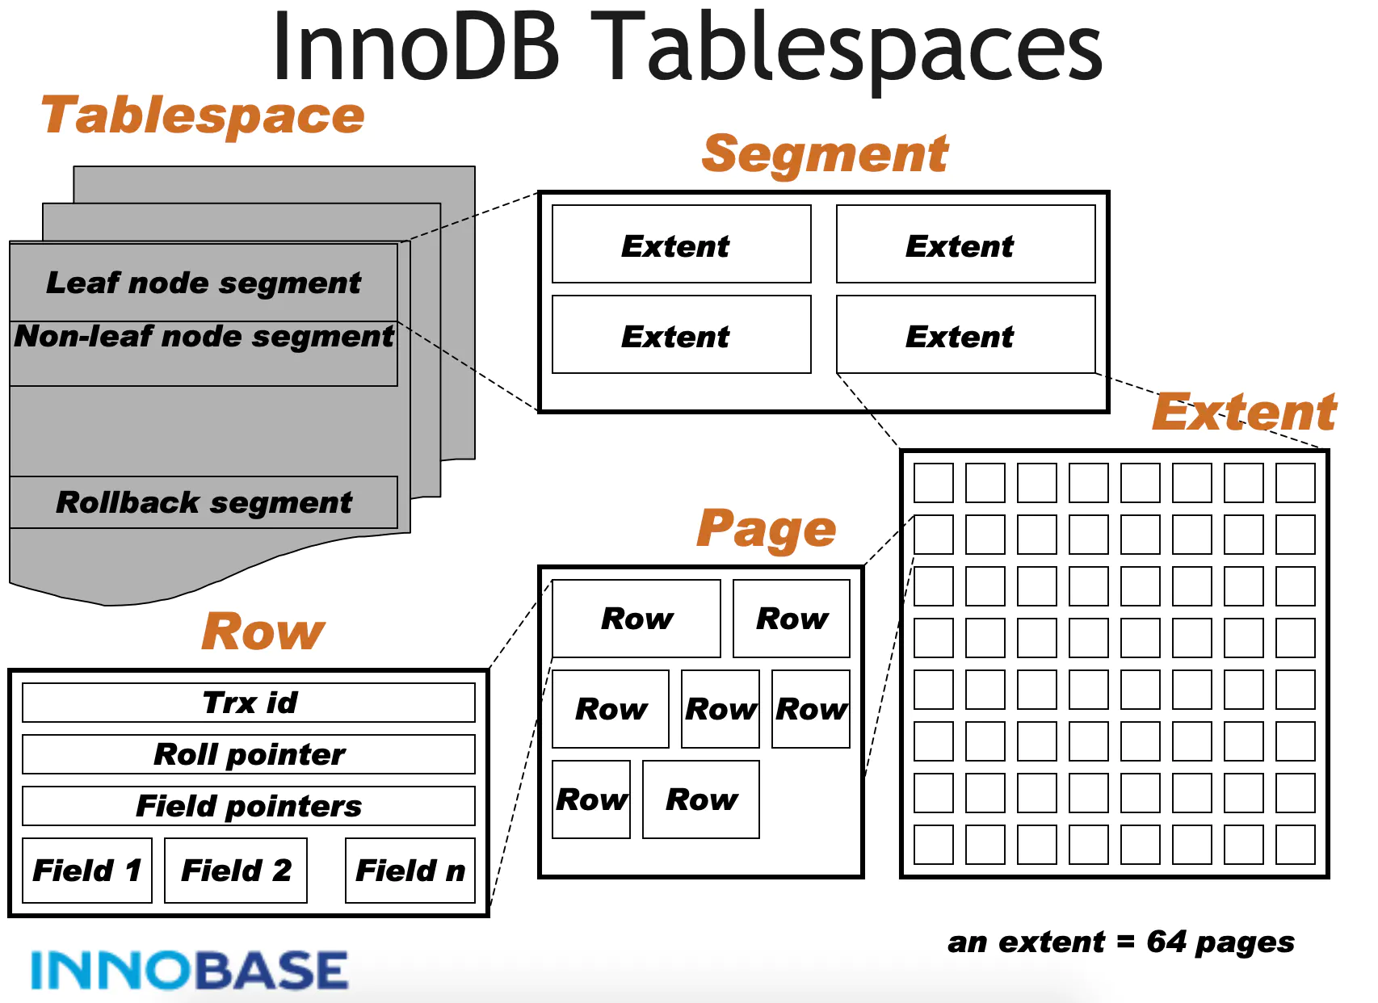
InnoDB表数据结构
innodb表空间文件结构上分为段、区、页，如下图所示：

Slide 10
InnoDB表数据结构
表空间文件结构上分为段、区、页
段(Segment)分为索引段，数据段，回滚段等。其中索引段就是非叶子结点部分，而数据段就是叶子结点部分，回滚段用于数据的回滚和多版本控制。一个段包含256个区(256M大小)。
区是页的集合，一个区包含64个连续的页，默认大小为 1MB (64*16K)。
页是 InnoDB 管理的最小单位，常见的有 FSP_HDR，INODE, INDEX 等类型。所有页的结构都是一样的，分为文件头(前38字节)，页数据和文件尾(后8字节)。页数据根据页的类型不同而不一样。
FILE_SPACE_HEADER 页：用于存储区的元信息。ibd文件的第一页 FSP_HDR 页通常就用于存储区的元信息，里面的256个 XDES(extent descriptors) 项存储了256个区的元信息，包括区的使用情况和区里面页的使用情况。

Slide 11
InnoDB表数据结构
IBUF_BITMAP 页：用于记录 change buffer的使用情况。
INODE 页：用于记录文件段(FSEG)的信息，每页有85个INODE entry，每个INODE entry占用192字节，用于描述一个文件段。每个INODE entry包括文件段ID、属于该段的区的信息以及碎片页数组。区信息包括 FREE(完全空闲的区), NOT_FULL(至少使用了一个页的区), FULL(没空闲页的区)三种类型的区的List Base Node(包含链表长度和头尾页号和偏移的结构体)。碎片页数组则是不同于分配整个区的单独分配的32个页。
INDEX 页：索引页的叶子结点的data就是数据，如聚集索引存储的行数据，辅助索引存储的主键值。

Slide 12
InnoDB表数据结构
InnoDB 表空间文件 .ibd 初始大小为 96K，而InnoDB默认页大小为 16K，页大小也可以通过 innodb_page_size 配置为 4K, 8K...64K 等。在ibd文件中，0-16KB偏移量即为0号数据页，16KB-32KB的为1号数据页，以此类推。页的头尾除了一些元信息外，还有Checksum校验值，这些校验值在写入磁盘前计算得到，当从磁盘中读取时，重新计算校验值并与数据页中存储的对比，如果发现不同，则会导致 MySQL 崩溃。
每个独立表空间都对应磁盘上的一个物理文件，命名形式为{table_name}.ibd。物理文件按page切分，这些page主要分为两类：存储表空间元信息的page和存储表空间用户数据的page。存储用户数据的page暂不关心，这里主要讨论表空间元信息page。InnoDB表空间结构如下图所示：

Slide 13
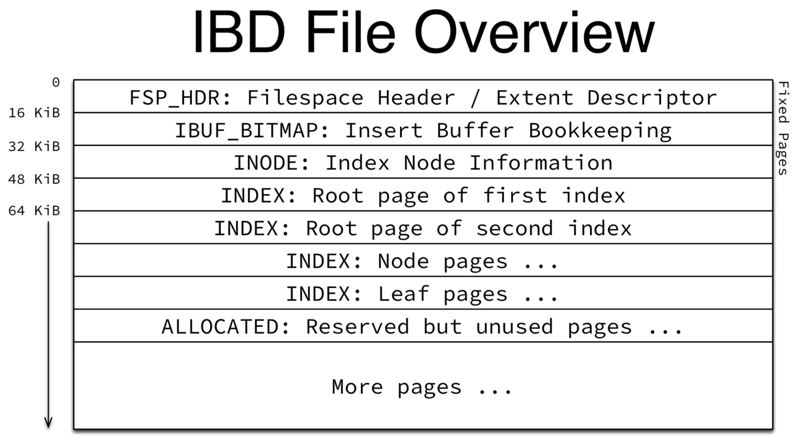
InnoDB表数据结构
InnoDB页分为INDEX页、Undo页、系统页，IBUF_BITMAP页, INODE页等多种。

Slide 14
InnoDB表数据结构
第0页是 FSP_HDR 页，主要用于跟踪表空间，空闲链表、碎片页以及区等信息。
第1页是 IBUF_BITMAP 页，保存Change Buffer的位图。
第2页是 INODE 页，用于存储区和单独分配的碎片页信息，包括FULL、FREE、NOT_FULL 等页列表的基础结点信息(基础结点信息记录了列表的起始和结束页号和偏移等)，这些结点指向的是 FSP_HDR 页中的项，用于记录页的使用情况，它们之间关系如下图所示。
第3页开始是索引页 INDEX(B-tree node)，从 0xc000(每页16K) 开始，后面还有些分配的未使用的页。

Slide 15
InnoDB数据存储结构
在Innodb存储引擎中表有以下3种情况实现数据存储：
1) 有主键时，根据主键创建聚簇索引
2) 没有主键时，会用一个唯一且不允许为空的索引列做为主键，成为此表的聚簇索引
3) 如果以上两个都不满足那innodb自己创建一个虚拟的字段为主键，这个字段长度为6个字节，类型为长整形，根据该虚拟主键创建聚集索引

Slide 16
InnoDB索引实现原理
聚类索引
非聚类索引
索引的使用

Slide 17
InnoDB数据存储结构
innodb中的索引都是以B+Tree的形式构建的，在了解B+tree之前也可以了解一下B-tree，因为B+tree就是B-tree的变体。
B-Tree介绍:
B-Tree是一种多路搜索树（并不是二叉的）：
1.定义任意非叶子结点最多只有M个儿子；且M>2；
2.根结点的儿子数为[2, M]；
3.除根结点以外的非叶子结点的儿子数为[M/2, M]；
4.每个结点存放至少M/2-1（取上整）和至多M-1个关键字；（至少2个关键字）
5.非叶子结点的关键字个数=指向儿子的指针个数-1；
6.非叶子结点的关键字：K[1], K[2], …, K[M-1]；且K[i] < K[i+1]；
7.非叶子结点的指针：P[1], P[2], …, P[M]；其中P[1]指向关键字小于K[1]的子树，P[M]指向关键字大于K[M-1]的子树，其它P[i]指向关键字属于(K[i-1], K[i])的子树；
8.所有叶子结点位于同一层；

Slide 18
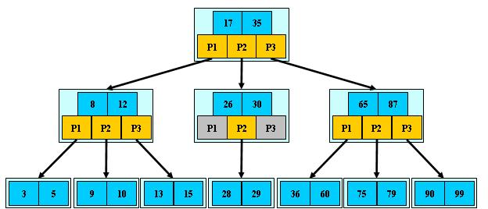
InnoDB数据存储结构
如：（M=3）
B-树的特性：
1.关键字集合分布在整颗树中；
2.任何一个关键字出现且只出现在一个结点中；
3.搜索有可能在非叶子结点结束；
4.其搜索性能等价于在关键字全集内做一次二分查找；

Slide 19
InnoDB数据存储结构
B+Tree介绍：
B+树是B-树的变体，也是一种多路搜索树：
1.其定义基本与B-树同，除了：
2.非叶子结点的子树指针与关键字个数相同；
3.非叶子结点的子树指针P[i]，指向关键字值属于[K[i], K[i+1])的子树（B-树是开区间）；
5.为所有叶子结点增加一个链指针；
6.所有关键字都在叶子结点出现；

Slide 20
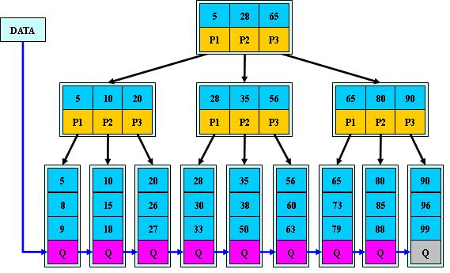
InnoDB数据存储结构
如：（M=3）
B+的特性：
1.所有关键字都出现在叶子结点的链表中（稠密索引），且链表中的关键字恰好是有序的；
2.不可能在非叶子结点命中；
3.非叶子结点相当于是叶子结点的索引（稀疏索引），叶子结点相当于是存储（关键字）数据的数据层；
4.更适合文件索引系统；

Slide 21
InnoDB数据存储结构
默认每个页的大小为 16K，一般表的主键类型为INT（占用4个字节）或BIGINT（占用8个字节），指针类型也一般为4或8个字节，也就是说一个页（B+Tree中的一个节点）中大概存储16KB/(8B+8B)=1K个键值（因为是估值，为方便计算，这里的K取值为 10^3）。也就是说一个深度为3的B+Tree索引可以维护10^3 * 10^3 * 10^3 = 10亿 条记录。
实际情况中每个节点可能不能填充满，因此在数据库中，B+Tree的高度一般都在2~4层。mysql的InnoDB存储引擎在设计时是将根节点常驻内存的，也就是说查找某一键值的行记录时最多只需要1~3次磁盘I/O操作
由此可见B+树相对于线性存储能显著提升查询速度。

Slide 22
InnoDB索引实现原理
通常在B+Tree上有两个头指针，一个指向根节点，另一个指向 key(关键字)最小的叶子节点，而且所有叶子节点（即数据节点）之间是一种链式环结构。因此可以对B+Tree进行两种查找运算：一种是对于主键的范围查找和分页查找，另一种是从根节点开始，进行随机查找。
InnoDB 存储数据后，怎么做查找的呢？通过以下两个步骤查找
1、找到数据所在的页，这个过程就是 B+Tree 查找，即从根节点开始一直找到叶子节点（数据所在页）
2、在数据页内查找数据，读取 1 中查找到的叶子节点数据（页数据）到内存中，然后通过分块查找的方法找到具体数据
这个查找过程就像是到新华字典上查找某一个汉字，先定位到哪一页，然后在页中找到具体的汉字。

Slide 23
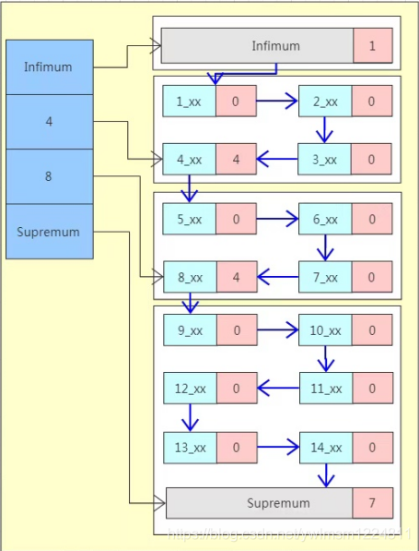
InnoDB索引实现原理
InnoDB 在页中使用了哪种策略快速查找某个主键呢？这就要我们从页结构了解开始，如下图：

Slide 24
InnoDB索引实现原理
左边区域：左边蓝色区域称为 Page Directory(页目录)，这块区域由多个 Slot 组成，是一个稀疏索引结构，即一个槽中可能属于多个记录，最少属于 4 条记录，最多属于 8 条记录。槽内的数据是有序存放的，所以当我们寻找一条数据的时候可以先在槽中通过二分法查找到一个大致的位置
右边区域：数据区域，每一个数据页中都包含多条行数据。注意看图中最上面和最下面的两条特殊的行记录 Infimum 和 Supremum，这是两个虚拟的行记录。在没有其他用户数据的时候 Infimum 的下一条记录的指针指向 Supremum。当有用户数据的时候，Infimum 的下一条记录的指针指向当前页中最小的用户记录，当前页中最大的用户记录的下一条记录的指针指向 Supremum，至此整个页内的所有行记录形成一个单向链表

Slide 25
InnoDB索引实现原理
行记录（右边数据区）被 Page Directory 逻辑的分成了多个块，块与块之间是有序的，也就是说“4”这个槽指向的数据块内最大的行记录的主键都要比“8”这个槽指向的数据块内最小的行记录的主键要小。但是块内部的行记录不一定有序。每个行记录的都有一个 n_owned 的区域（图中粉红色区域），n_owned 标识这个块有多少条数据。伪记录 Infimum 的 n_owned 值总是 1，记录 Supremum 的 n_owned 的取值范围为[1,8]，其他用户记录 n_owned 的取值范围[4,8]。并且只有每个块中最大的那条记录的 n_owned 才会有值，其他的用户记录的 n_owned 为 0。

Slide 26
InnoDB索引实现原理
因此当我们要找主键为 6 的记录时，分为下面的步骤：
1、先通过二分法在稀疏索引（左边页目录）中找到对应的槽，也就是 Page Directory 中“8”这个槽。“8”这个槽指向的是该数据块中最大的记录，而数据是单向链表结构，所以无法逆向查找。
2、由于8 槽无法找到数据，则只能找到上一个槽即“4”这个槽，然后通过“4”这个槽中最大的用户记录的指针沿着链表顺序查找到目标记录。

Slide 27
InnoDB索引实现原理
数据库中的B+Tree索引可以分为聚集索引（clustered index）和辅助索引（也称非聚集索引，secondary index）。
聚集索引：上面的InnoDB 引擎数据存储中的示例图在数据库中的实现即为聚集索引，聚集索引的 B+Tree 中的叶子节点存放的是整张表的行记录数据
辅助索引（非聚集索引）：辅助索引的 B+Tree 中的叶子节点存放的是表的行数据的聚集索引键（key），即主键，和聚集索引不同的是它不存放行记录的全部数据，以及指向对应数据的指针。

Slide 28
InnoDB聚类索引
聚簇索引就是按照每张表的主键构造一颗 B + 树，同时叶子节点中存放的就是整张表的行记录数据，也将聚集索引的叶子节点称为数据页。这个特性决定了索引组织表中数据也是索引的一部分，每张表只能拥有一个聚簇索引。
Innodb 通过主键聚集数据，如果没有定义主键，innodb 会选择非空的唯一索引代替。如果没有这样的索引，innodb 会隐式的定义一个主键来作为聚簇索引。

Slide 29
InnoDB非聚类索引
在聚簇索引之上创建的索引称之为辅助索引，辅助索引访问数据总是需要二次查找。辅助索引叶子节点存储的不再是行的物理位置，而是主键值。通过辅助索引首先找到的是主键值，再通过主键值找到数据行的数据页，再通过数据页中的 Page Directory 找到数据行。
Innodb 辅助索引的叶子节点并不包含行记录的全部数据，叶子节点除了包含键值外，还包含了相应行数据的聚簇索引键。
辅助索引的存在不影响数据在聚簇索引中的组织，所以一张表可以有多个辅助索引。在 innodb 中有时也称辅助索引为二级索引。

Slide 30
InnoDB索引的使用
覆盖索引
如果执行的语句是select ID fromTwhere k between 3 and 5，这时只需要查ID的值，如果ID的值已经在k索引树上了，因此可以直接提供查询结果，不需要回表。也就是说，在这个查询里面，
索引k已经“覆盖了”我们的查询需求，我们称为覆盖索引。
由于覆盖索引可以减少树的搜索次数，显著提升查询性能，所以使用覆盖索引是一个常用的性能优化手段。

Slide 31
InnoDB索引的使用
最左前缀原则
看到这里你一定有一个疑问，如果为每一种查询都设计一个索引，索引是不是太多了。
如果我现在要按照市民的身份证号去查他的家庭地址呢？虽然这个查询需求在业务中出现的概率不高，但总不能让它走全表扫描吧？反过来说，单独为一个不频繁的请求创建一个（身份证号，地址）的索引又感觉有点浪费。应该怎么做呢？
CREATE TABLE `tuser` (
`id` int(11) NOT NULL,
`id_card` varchar(32) DEFAULT NULL,
`name` varchar(32) DEFAULT NULL,
`age` int(11) DEFAULT NULL,
`ismale` tinyint(1) DEFAULT NULL,
PRIMARY KEY (`id`),
KEY `id_card` (`id_card`),
KEY `name_age` (`name`,`age`)
) ENGINE=InnoDB

Slide 32
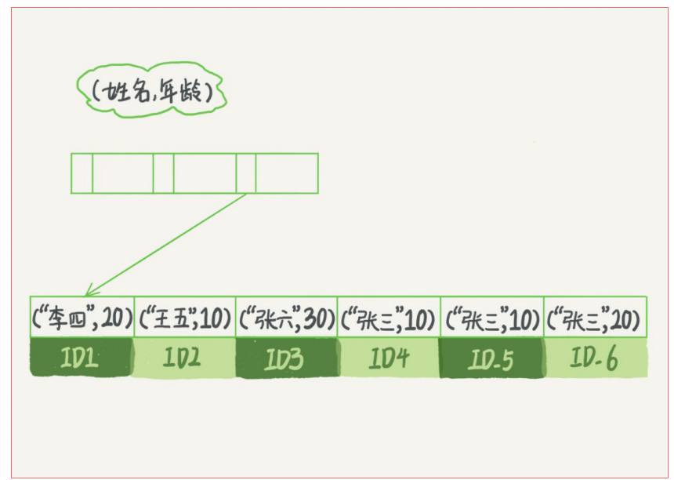
InnoDB索引的使用
B+树这种索引结构，可以利用索引的“最左前缀”，来定位记录。
为了直观地说明这个概念，我们用（name，age）这个联合索引来分析：
可以看到，索引项是按照索引定义里面出现的字段顺序排序的。

Slide 33
InnoDB索引的使用
当你的逻辑需求是查到所有名字是“张三”的人时，可以快速定位到ID4，然后向后遍历得到所有需要的结果。
如果你要查的是所有名字第一个字是“张”的人，你的SQL语句的条件是"where name like‘张%’"。这时，你也能够用上这个索引，查找到第一个符合条件的记录是ID3，然后向后遍历，直到不满足条件为止。
可以看到，不只是索引的全部定义，只要满足最左前缀，就可以利用索引来加速检索。这个最左前缀可以是联合索引的最左N个字段，也可以是字符串索引的最左M个字符。

Slide 34
InnoDB索引的使用
基于上面对最左前缀索引的说明，我们来讨论一个问题：在建立联合索引的时候，如何安排索引内的字段顺序。
这里我们的评估标准是，索引的复用能力。因为可以支持最左前缀，所以当已经有了(a,b)这个联合索引后，一般就不需要单独在a上建立索引了。因此，第一原则是，如果通过调整顺序，可以少维护一个索引，那么这个顺序往往就是需要优先考虑用的。

Slide 35
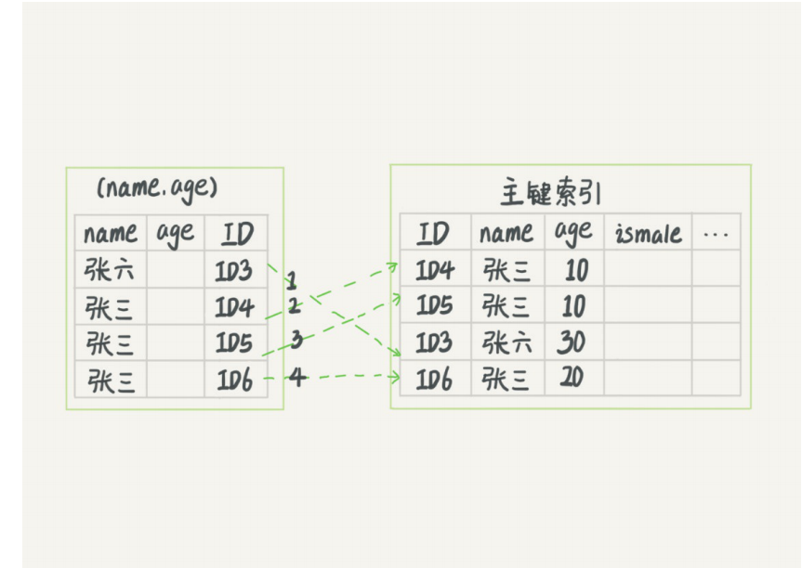
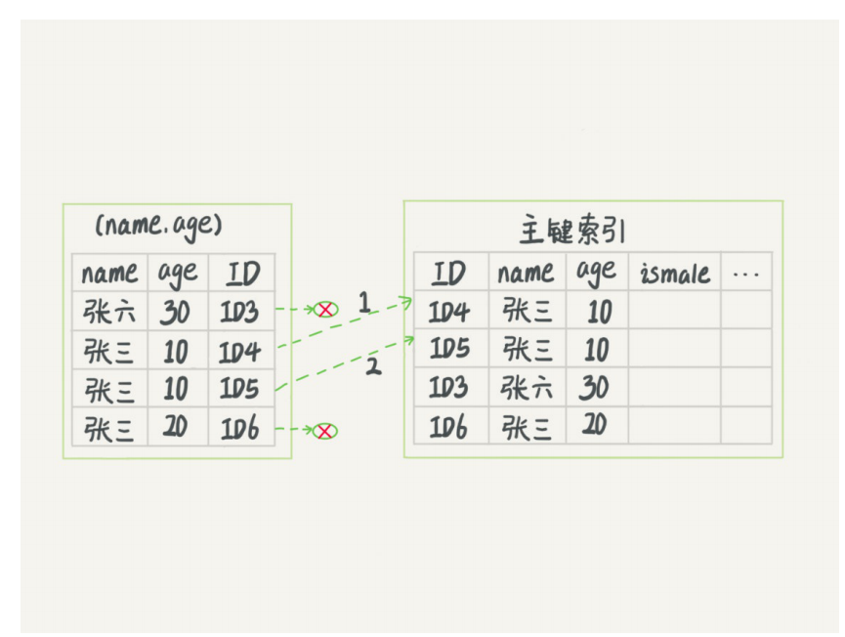
InnoDB索引的使用
索引下推优化
可以在索引遍历过程中，对索引中包含的字段先做判断，直接过滤掉不满足条件的记录，减少回表次数。

Slide 36
InnoDB索引的使用
这两个图里面，每一个虚线箭头表示回表一次。
第一张图中，在(name,age)索引里没有使用age的值，这个过程InnoDB并不会去看age的值，只是按顺序把“name第一个字是’张’”的记录一条条取出来回表。因此，需要回表4次。
第二张图中的区别是，InnoDB在(name,age)索引内部就判断了age是否等于10，对于不等于10的记录，直接判断并跳过。在我们的这个例子中，只需要对ID4、ID5这两条记录回表取数据判断，就只需要回表2次。

Slide 37
InnoDB日志管理机制
redo 日志
undo 日志
写入机制
保护机制

Slide 38
InnoDB日志管理机制
innodb事务日志包括redo log和undo log。redo log是重做日志，提供前滚操作，undo log是回滚日志，提供回滚操作。
undo log不是redo log的逆向过程，其实它们都算是用来恢复的日志：
1.redo log通常是物理日志，记录的是数据页的物理修改，而不是某一行或某几行修改成怎样怎样，它用来恢复提交后的物理数据页(恢复数据页，且只能恢复到最后一次提交的位置)。
2.undo用来回滚行记录到某个版本。undo log一般是逻辑日志，根据每行记录进行记录

Slide 39
InnoDB日志管理机制 undo
undo log有两个作用：提供回滚和多个行版本控制(MVCC)
作用机制：
在数据修改的时候，不仅记录了redo，还记录了相对应的undo，如果因为某些原因导致事务失败或回滚了，可以借助该undo进行回滚。
undo log和redo log记录物理日志不一样，它是逻辑日志。可以认为当delete一条记录时，undo log中会记录一条对应的insert记录，反之亦然，当update一条记录时，它记录一条对应相反的update记录。

Slide 40
InnoDB日志管理机制 undo
当执行rollback时，就可以从undo log中的逻辑记录读取到相应的内容并进行回滚。有时候应用到行版本控制的时候，也是通过undo log来实现的：当读取的某一行被其他事务锁定时，它可以从undo log中分析出该行记录以前的数据是什么，从而提供该行版本信息，让用户实现非锁定一致性读取。undo log是采用段(segment)的方式来记录的，每个undo操作在记录的时候占用一个undo log segment。另外，undo log也会产生redo log，因为undo log也要实现持久性保护
在事务提交的时候，会将该事务对应的undo log放入到删除列表中，未来通过purge来删除。并且提交事务时，还会判断undo log分配的页是否可以重用，如果可以重用，则会分配给后面来的事务，避免为每个独立的事务分配独立的undo log页而浪费存储空间和性能。

Slide 41
InnoDB日志管理机制 undo
通过undo log记录delete和update操作的结果发现：(insert操作无需分析，就是插入行而已)
delete操作实际上不会直接删除，而是将delete对象打上delete flag，标记为删除，最终的删除操作是purge线程完成的。
update分为两种情况：update的列是否是主键列。
如果不是主键列，在undo log中直接反向记录是如何update的。即update是直接进行的。
如果是主键列，update分两部执行：先删除该行，再插入一行目标行。

Slide 42
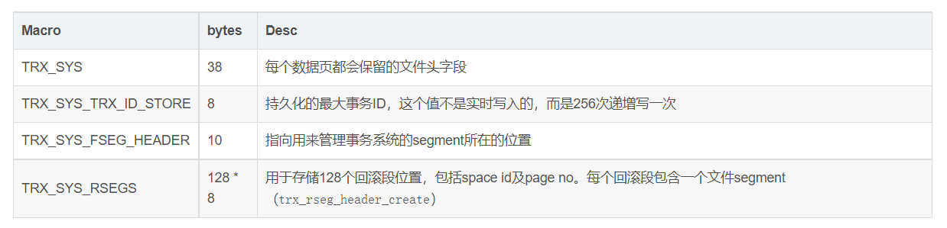
InnoDB日志管理机制 undo
UNDO 格式：
回滚段的管理，也有个入口位置专门存储回滚段的管理信息，就是第6个页面（page5）.这个页面专门用来存储事务相关信息的。主要包括：

Slide 43
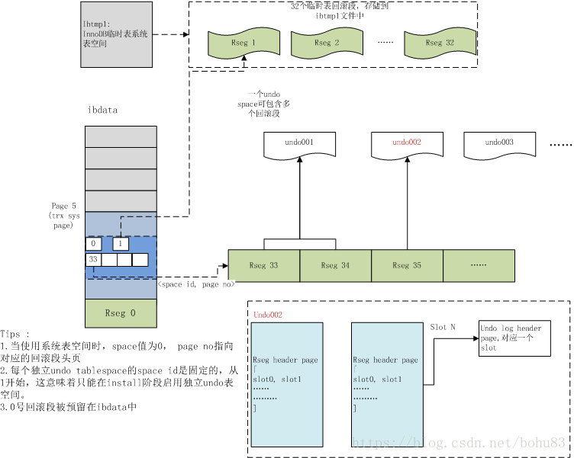
InnoDB日志管理机制 undo
回滚段既可以在ibdata中，也可以在独立undo表空间，或者ibtmp临时表空间中，一个可能的分布如下图所示。
上图展示了基本的Undo回滚段布局结构，其中:
rseg0预留在系统表空间ibdata中;
rseg 1~rseg 32这32个回滚段存放于临时表的系统表空间中;
rseg33~ 则根据配置存放到独立undo表空间中（如果没有打开独立Undo表空间，则存放于ibdata中）

Slide 44
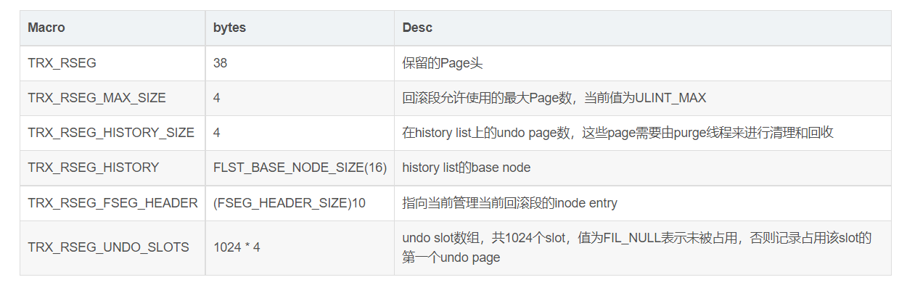
InnoDB日志管理机制 undo
InnoDB最多可以创建128个回滚段，而每个回滚段（也就是上面TRX_SYS_RSEGS数组中元素）需要单独的Page来维护其拥有的undo slot，Page类型为FIL_PAGE_TYPE_SYS。描述如下：

Slide 45
InnoDB日志管理机制 undo
根据上面的信息，可以整理出所有回滚段组织架构。如下所示

Slide 46
InnoDB日志管理机制 redo
Redo 流程：
Redo Log又被称为WAL ( Write Ahead Log)，是InnoDB存储引擎实现事务持久性的关键。
在InnoDB存储引擎中，事务执行过程被分割成一个个MTR (Mini TRansaction)，每个MTR在执行过程中对数据页的更改会产生对应的日志，这个日志就是Redo Log。事务在提交时，只要保证Redo Log被持久化，就可以保证事务的持久化。
由于Redo Log在持久化过程中顺序写文件的特性，使得持久化Redo Log的代价要远远小于持久化数据页，因此通常情况下，数据页的持久化要远落后于Redo Log。

Slide 47
InnoDB日志管理机制 redo
每个Redo Log都有一个对应的序号LSN (Log Sequence Number)，同时数据页上也会记录修改了该数据页的Redo Log的LSN，当数据页持久化到磁盘上时，就不再需要这个数据页记录的LSN之前的Redo日志，这个LSN被称作Checkpoint。
当做故障恢复的时候，只需要将Checkpoint之后的Redo Log重新应用一遍，便可得到实例Crash之前未持久化的全部数据页。
InnoDB存储引擎在内存中维护了一个全局的Redo Log Buffer用以缓存对Redo Log的修改，mtr在提交的时候，会将mtr执行过程中产生的本地日志copy到全局Redo Log Buffer中，并将mtr执行过程中修改的数据页（被称做脏页dirty page）加入到一个全局的队列中flush list。
InnoDB存储引擎会根据不同的策略将Redo Log Buffer中的日志落盘，或将flush list中的脏页刷盘并推进Checkpoint。

Slide 48
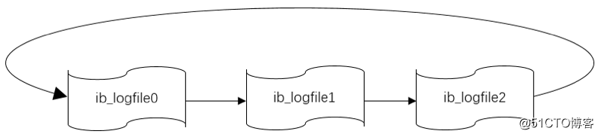
InnoDB日志管理机制 redo
redo 落盘逻辑：
redo Log以顺序的方式写入文件，当全部文件写满的时候则回到第一个文件相应的起始位置进行覆盖写（但在做redo checkpoint时，也会更新第一个日志文件的头部checkpoint标记，所以严格来讲也不算顺序写），在InnoDB内部，逻辑上Redo Log被看作一个文件，对应一个space id (InnoDB通过space的概念来组织物理存储，包括不同的表，数据字典，redo，undo等)。

Slide 49
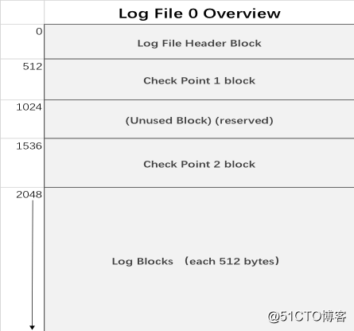

InnoDB日志管理机制 redo
Redo Log存储格式简介：
尽管Redo Log有多个文件，但每个文件的组成结构是一样的，只是有一些数据只会存在的第一个Log文件(ib_logfile0)的文件头中, 例如Buffer Pool flush checkpoint信息只会写在第一个log文件的文件头中。

Slide 50
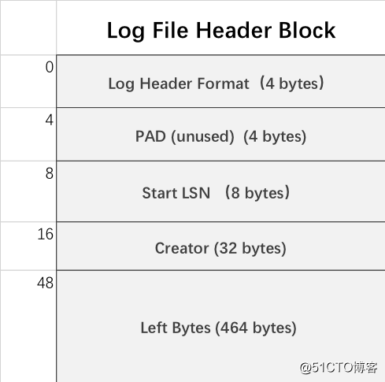
InnoDB日志管理机制 redo
Redo Log头文件
Log Header Format:
这个字段以前用来标识当前Log文件属于哪个日志组，现在新的意义是用来标识当前Log为文件的格式版本。例如如果为0则表示这个redo log是有5.7.9以前的MySQL生成的。
PAD:
没有任何含义，目前仅仅用来做一些对齐处理。
Start LSN:
这个字段用在Clone和Archive场景，与一般的持久性、崩溃恢复无关，这里不做讨论。
Creator:
存储的是创建这个log文件创建者的名称的字符串。
Left Bytes:
目前没有任何含义，仅仅是用来填充占位，以便让这个block达到512字节大小。

Slide 51
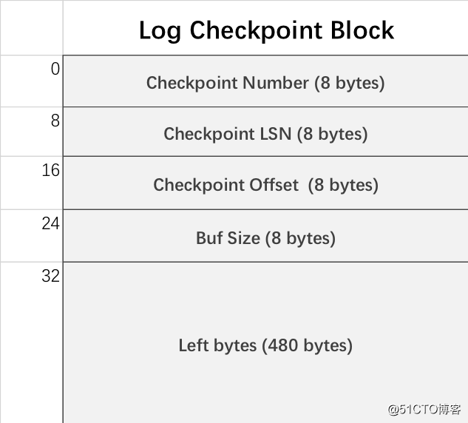
InnoDB日志管理机制 redo
Log Checkpoint
checkpoint number:
checkpoint number可以理解为checkpoint域写盘的次数，每次写盘递增1，同时这个值取模2可以实现2个checkpoint域轮流写。
checkpoint LSN：
该字段标示小于这个Checkpoint LSN的日志记录都已经写入到了实际的数据文件中，Crash Recovery系统从Checkpoint LSN之后的第一个MTR记录开始进行数据恢复。
checkpoint offset：
Checkpoint LSN对应在Log files中的文件偏移量，这个用来对LSN和Offset之间转换进行校准。
Buf size:
MySQL系统内只对该字段执行了写入，并为进行读取然后进行相应的处理。它标识的是系统当前Log buffer的大小。
Left bytes:
目前没有任何含义，仅仅是用来填充占位，以便让这个block达到512字节大小。但在这里最后4个字节用来存放该checkpoint域的Checksum。

Slide 52
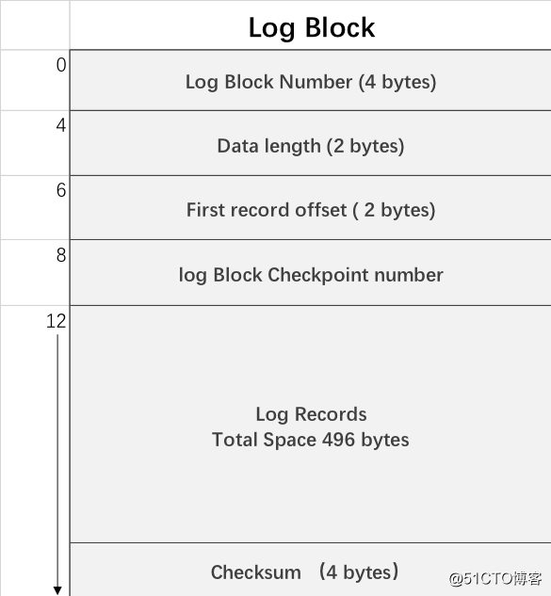
InnoDB日志管理机制 redo
Log Block的存储格式：
(Log Block的存储格式)
Log Block Number:
Log Block的编号，从1开始递增，达到最大值(0x3FFFFFFF+1)后再继续从1开始。
Data length:
写入到当前block的字节数，包含头部12字节的大小
Firsrt Record offset
本Block内第一个mtr记录的起始偏移量
log Block Checkpoint number
该block所处在的checkpoint no
Log Records:
一个block内可以存储多条mtr记录，同样一个mtr记录可以跨越多个block.

Slide 53
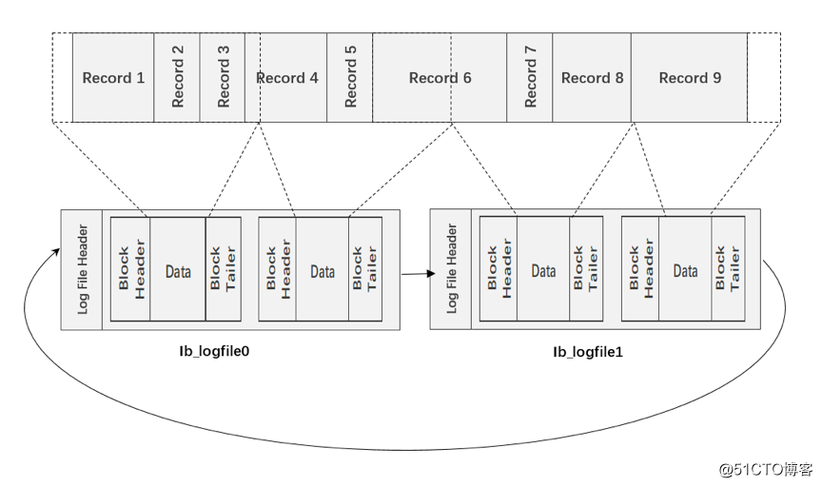
InnoDB日志管理机制 redo
redo日志逻辑格式到物理格式的映射

Slide 54
InnoDB日志管理机制 redo
redo日志逻辑格式到物理格式的映射
上图中上层的为Redolog的逻辑结构，可以看作是内存中的log buffer, 下层的为redo Log的实际物理文件存储，由于版面的关系，我们以innodb_log_files_in_group为2来做示例，每个log文件中仅仅包含了2个log block(Log block的多少取决与设定的innodb_log_file_size)。
每产生一个mtr记录就将其append到log buffer中去，当log buffer落盘的时候会获取固定大小的数据写入到block的数据域。当然，如果buffer中剩余的数据不足以填满一个block的数据域，也会将其写入到一个新的block中，不足的数据自动不齐，block header中的data length字段会指出有效数据的数量。

Slide 55
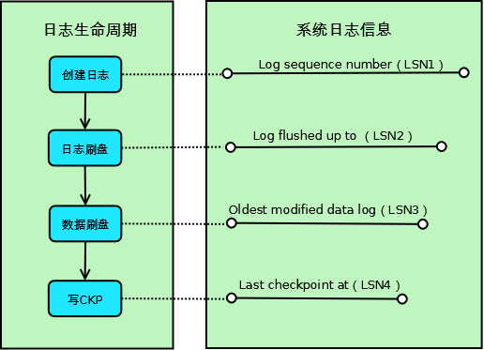
InnoDB日志管理机制 写入机制
Innodb的一条事务日志共经历4个阶段：
1、创建阶段：事务创建一条日志；
2、日志刷盘：日志写入到磁盘上的日志文件；
3、数据刷盘：日志对应的脏页数据写入到磁盘上的数据文件；
4、写CKP：日志被当作Checkpoint写入日志文件；

Slide 56
InnoDB日志管理机制 写入机制
对应这4个阶段，系统记录了4个日志相关的信息，用于其它各种处理使用：
1、 Log sequence number（LSN1）：当前系统LSN最大值，新的事务日志LSN将在此基础上生成（LSN1+新日志的大小）；
2、Log flushed up to（LSN2）：当前已经写入日志文件的LSN；
3、Oldest modified data log（LSN3）：当前最旧的脏页数据对应的LSN，写Checkpoint的时候直接将此LSN写入到日志文件；
4、Last checkpoint at（LSN4）：当前已经写入Checkpoint的LSN；
对于系统来说，以上4个LSN是递减的，即： LSN1>=LSN2>=LSN3>=LSN4.

Slide 57
InnoDB日志管理机制 保护机制
Innodb的数据并不是实时写盘的，为了避免宕机时数据丢失，保证数据的ACID属性，Innodb至少要保证数据对应的日志不能丢失。对于不同的情况，Innodb采取不同的对策：
1、宕机导致日志丢失
Innodb有日志刷盘机制，可以通过innodb_flush_log_at_trx_commit参数进行控制；
2、日志覆盖导致日志丢失
Innodb日志文件大小是固定的，写入的时候通过取余来计算偏移量，这样存在两个LSN写入到同一位置的可能，后面写的把前面写得就覆盖了，以“写入机制”章节的样例为例，LSN＝100000000和LSN＝1600000000两个日志的偏移量是相同的了。这种情况下，为了保证数据一致性，必须要求LSN=1000000000对应的脏页数据都已经刷到磁盘中，也就是要求Last checkpoint对应的LSN一定要大于1000000000，否则覆盖后日志也没有了，数据也没有刷盘，一旦宕机，数据就丢失了。

Slide 58
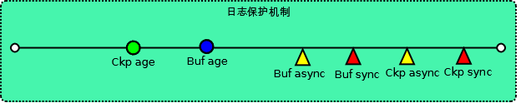
InnoDB日志管理机制 保护机制
为了解决第二种情况导致数据丢失的问题，Innodb实现了一套日志保护机制，详细实现如下：
上图中，直线代表日志空间（Log cap，约等于日志文件总大小*0.8，0.8是一个安全系数)，Ckp age和Buf age是两个浮动的点，Buf async、Buf sync、Ckp async、Ckp sync是几个固定的点。

Slide 59
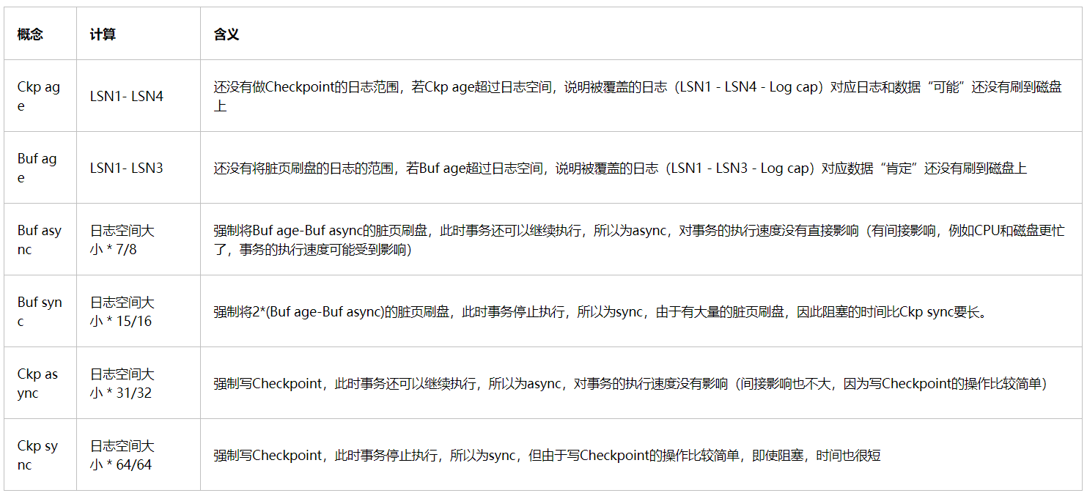
InnoDB日志管理机制 保护机制

Slide 60
InnoDB日志管理机制 保护机制
当事务执行速度大于脏页刷盘速度时，Ckp age和Buf age会逐步增长，当达到async点的时候，强制进行脏页刷盘或者写Checkpoint，如果这样做还是赶不上事务执行的速度，则为了避免数据丢失，到达sync点的时候，会阻塞其它所有的事务，专门进行脏页刷盘或者写Checkpoint。
因此从理论上来说,只要事务执行速度大于脏页刷盘速度，最终都会触发日志保护机制，进而将事务阻塞，导致MySQL操作挂起。

Slide 61
InnoDB缓存机制
缓存池
变更缓存
日志缓存
自适应哈希索引

Slide 62
InnoDB缓存机制
InnoDB存储引擎有多个内存块，这些内存块组成一个内存池，主要负责如下工作：
1、维护所有进程、线程需要访问的多个内部数据结构
2、缓存磁盘上的数据，方便快速读取，同时在对磁盘文件的数据修改之前在这里缓存
3、重做日志（redo log）缓冲
后台线程的主要作用：
1、负责刷新内存池中的数据，保证缓冲池中的内存缓存的是最近的数据
2、将已修改的数据文件刷新到磁盘文件

Slide 63
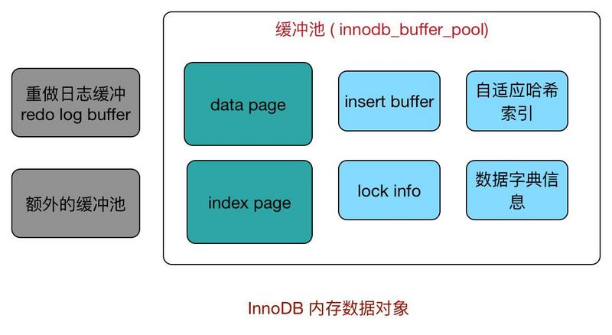
InnoDB缓存机制

Slide 64
InnoDB缓存机制 缓存池
Buffer Pool是InnoDB在主内存中用于缓存查询到的表和索引数据的区域，它能够使InnoDB直接从内存中处理经常使用的数据，从而加快处理速度。在专用MySQL服务器上，多达80%的物理内存通常分配给缓冲池。
为提高大批量数据的读取效率，Buffer Pool被划分为多个页，每个页包可以含多条行记录。为了提高缓存管理的效率，Buffer Pool被实现为页面的列表，很少使用的数据页使用变种的LRU算法从缓存中老化。

Slide 65
InnoDB缓存机制 缓存池
缓冲池的 LRU 算法：
普通的LRU算法实现的是末尾淘汰制，当整个链表已满时，淘汰尾部，将新的数据页加入头部；
Buffer Pool的LRU算法与普通的LRU算法不一样，新数据页插入时并不从头部插入，而是从中间位置插入（默认配置下，该位置从表头计算为列表5/8的位置)，在该位置，列表被分成了如下两个子列表：
1、在头部是最近被访问的新页列表
2、尾部是很少被访问的旧页列表

Slide 66
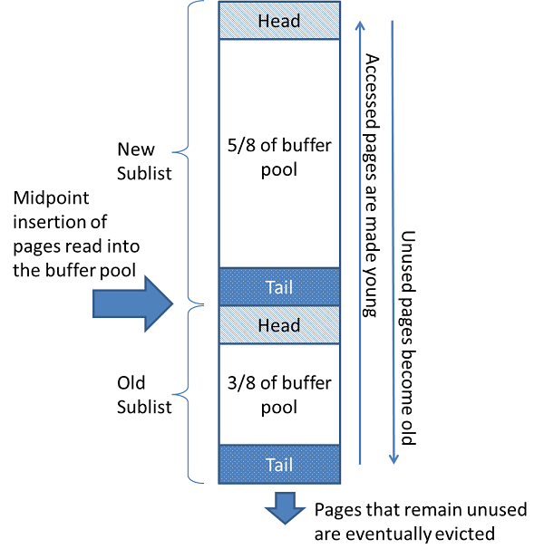
InnoDB缓存机制 缓存池
默认情况下，该变种的LRU算法特点如下：
1、Buffer Pool的3/8用于旧页列表
2、列表的中点事新页列表的尾部和旧页列表的头部相交的边界
3、当 InnoDB从磁盘读一页数据并放入缓冲池中时，它会将此页插入到列表的中间位置（也就是旧页列表的头部）。发生读页一般是因为用户查询数据，或者InnoDB自动触发的预读（read-ahead）操作。
4、读取旧页列表中的数据会让该页变年轻，并将其移动到新页列表的头部。如果是因为用户查询读造成该页被读取，则该页会立即被标识为年轻，并直接移动到新页列表头部。如果该页因为预读被读取，则首次读取该页并放入缓冲池时不会将该页放入新页列表头部，而是放入列表中点，需要再次读取才能使该页被标识为年轻状态，这样是为了避免预读导致的缓冲池搅动
5、数据库运行过程中，Buffer Pool中不被访问的页因其他被访问的页的移动或新插入的页而老化向尾部移动，最后到达旧页列表尾部并被移出

Slide 67
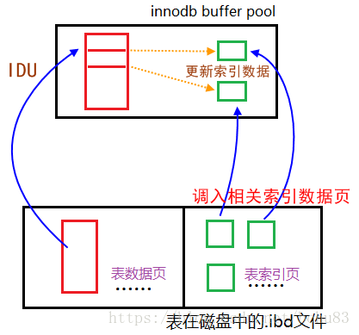
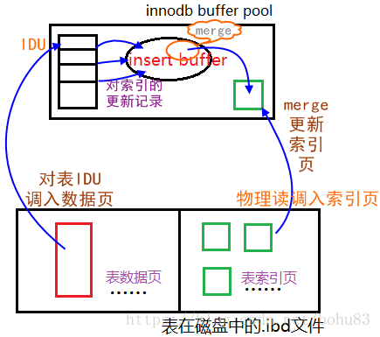
InnoDB缓存机制 变更缓存
Change buffer的主要目的是将对二级索引的数据操作缓存下来，以此减少二级索引的随机IO，并达到操作合并的效果。
对图可见将对索引的更新记录存入insert buffer中，而不是直接调入索引页进行更新；择机进行merge insert buffer的操作，将insert buffer中的记录合并(merge)到真正的辅助索引中，解决了insert表数据产生过多物理读的问题。

Slide 68
InnoDB缓存机制自适应哈希索引
自适应哈希索引定义：
哈希（hash）是一种非常快的查找方法，在一般情况下这种查找的时间复杂度为O(1)，即一般仅需要一次查找就能定位数据。而B+树的查找次数，取决于B+树的高度，在生产环境中，B+树的高度一般为3～4层，故需要3～4次的查询。
InnoDB存储引擎会监控对表上各索引页的查询。如果观察到建立哈希索引可以带来速度提升，则建立哈希索引，称之为自适应哈希索引（Adaptive Hash Index，AHI）。AHI是通过缓冲池的B+树页构造而来，因此建立的速度很快，而且不需要对整张表构建哈希索引。InnoDB存储引擎会自动根据访问的频率和模式来自动地为某些热点页建立哈希索引。

Slide 69
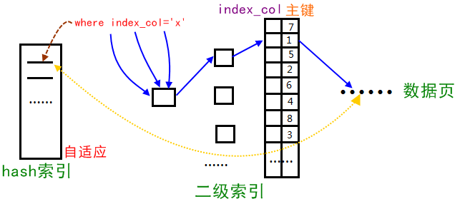
InnoDB缓存机制自适应哈希索引
自适应hash索引原理：Innodb存储引擎会监控对表上二级索引的查找，如果发现某二级索引被频繁访问，二级索引成为热数据，建立哈希索引可以带来速度的提升

Slide 70
课后作业
课后作业3：
结合代码、网上资料以及调试，分析InnoDB引擎启动后有多少后台线程，主函数是什么？都有什么作用？
Tips：借助GDB工具进行调试或者借助pstack工具分析

Slide 71

谢谢！

